Slide 1



数据探索与数据预处理(2)EDA_titanic
覃雄派

Slide 2
提纲
装载CSV
查看前几行数据
查看字段数据类型、NOT NULL COUNT
进一步显示空值情况
描述性统计信息：max/min/4分位点/中位数/mean/std
字段Distinct values
Distinct values数量较少的字段的values
类别型（可能）字段的信息展示
Row count, null count, distinct value count, distinct value list, histogram
数值型（可能）字段的信息展示
Head, row count, null count, distinct value count, density, box plot
异常值检测
字段编码
缺失值处理
离散化处理
类别型变量和目标变量的关系
数值型变量和目标变量的关系
单变量和目标变量的关系、双变量和目标变量的关系
字段相关性
分类问题——尝试分类模型
数据探索与数据预处理(2)EDA_titanic

Slide 3
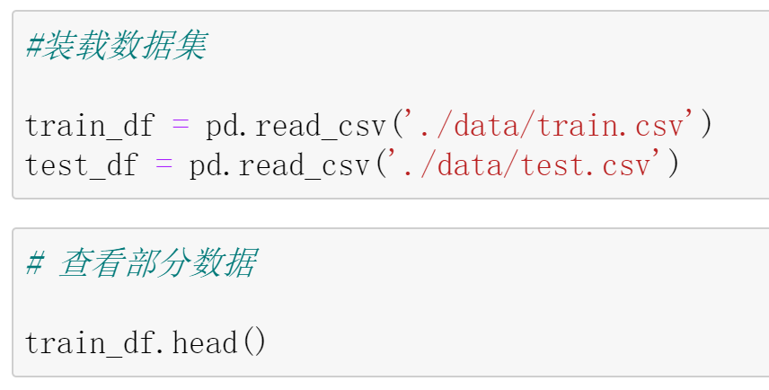
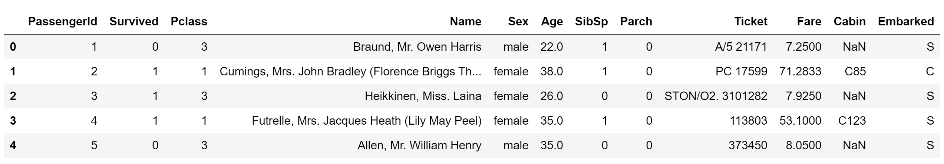
数据探索与数据预处理(2)EDA_titanic
装载数据集
并且查看部分数据(head())

Slide 4
数据探索与数据预处理(2)EDA_titanic
装载数据集
并且查看部分数据(head())
1.PassengerId ：乘客id
2.Survived ：是否存活（label）
3.Pclass（客舱类别）
4.Name（名字）
5.Sex（性别）
6.Age（年龄）
7.SibSp：描述了泰坦尼克号上与乘客同行的兄弟姐妹（Siblings）和配偶（Spouse）数目
8.Parch：描述了泰坦尼克号上与乘客同行的家长（Parents）和孩子（Children）数目
9.Ticket（船票号/票根）
10.Fare（乘客费用）
11.Cabin（客舱号）
12.Embarked（登船港口）
C：Cherbourg
Q：Queenstown
S：Southampton
哪些些字段对预测存活率有用呢？
字段说明

Slide 5
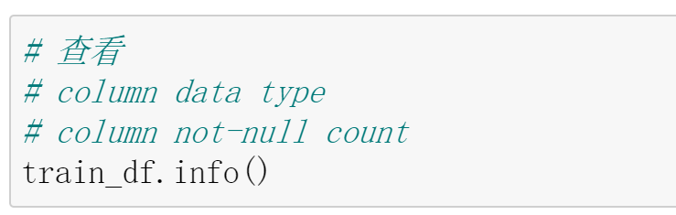
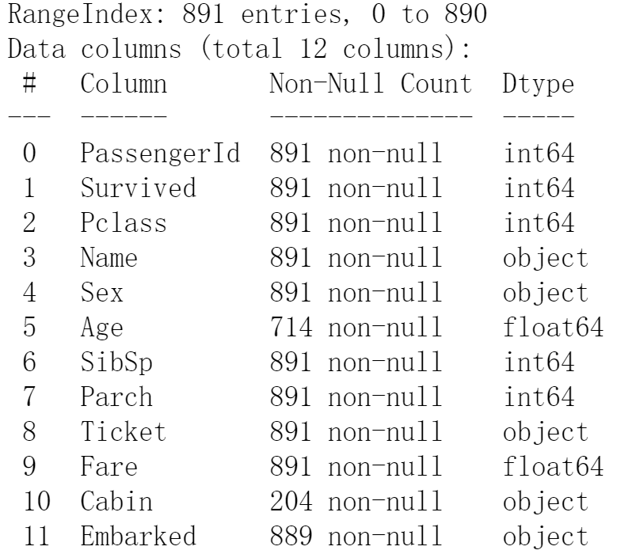
数据探索与数据预处理(2)EDA_titanic
查看字段数据类型、NOT NULL COUNT
这3个字段有空值
需要整行删除、或者填充必要数据

Slide 6
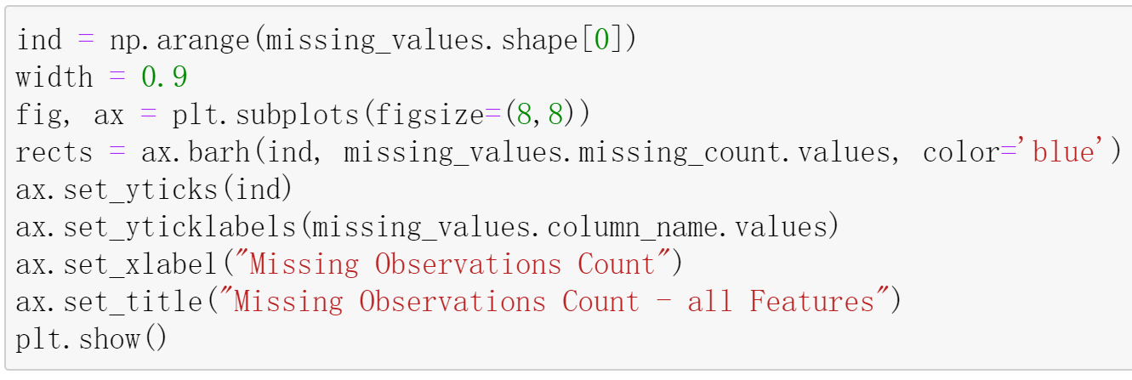
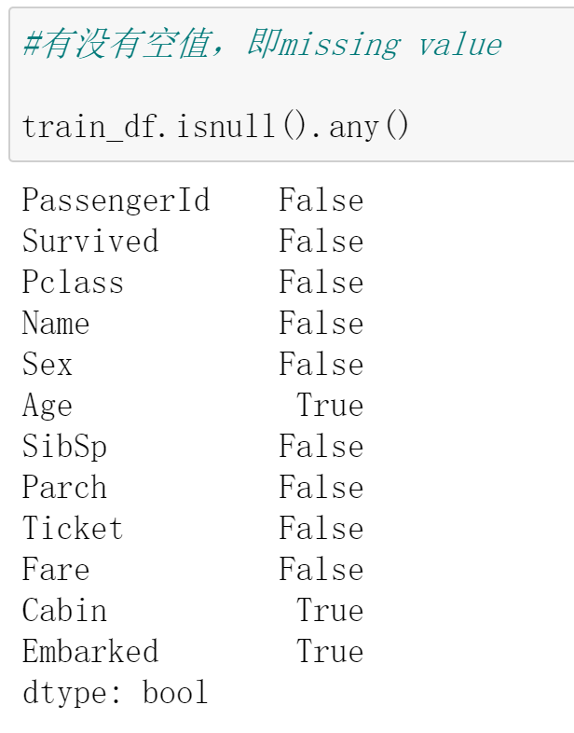
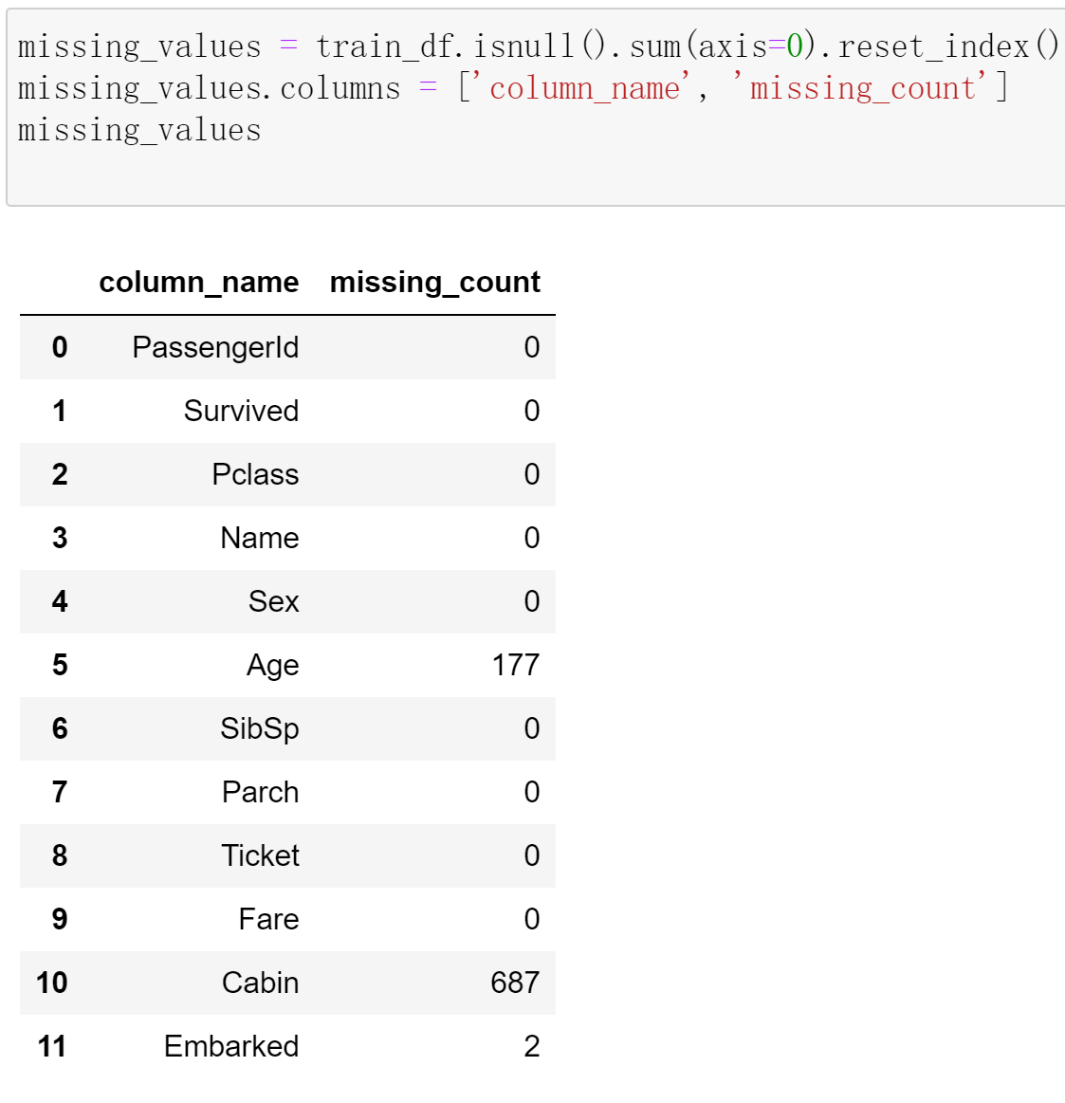
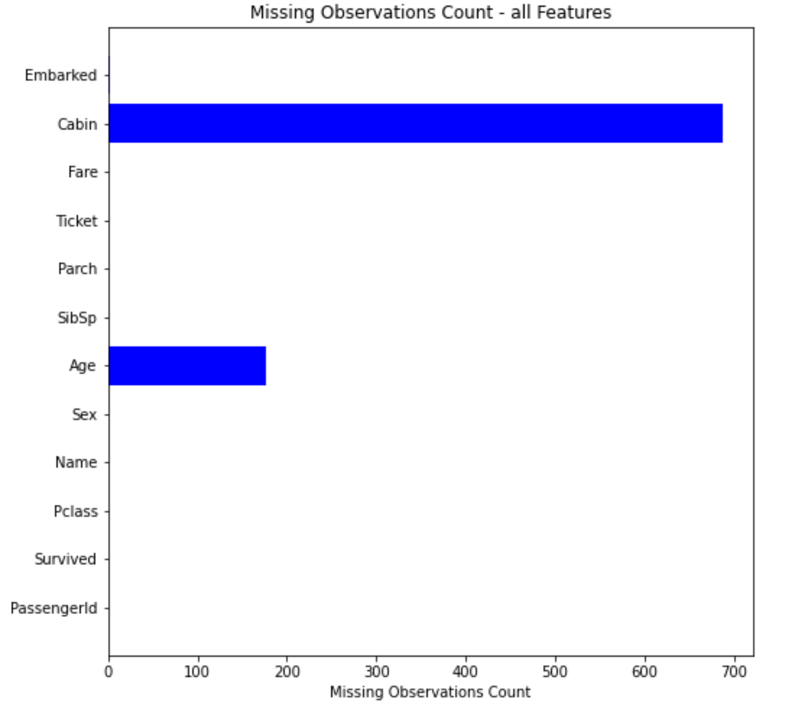
数据探索与数据预处理(2)EDA_titanic
显示空值情况

Slide 7
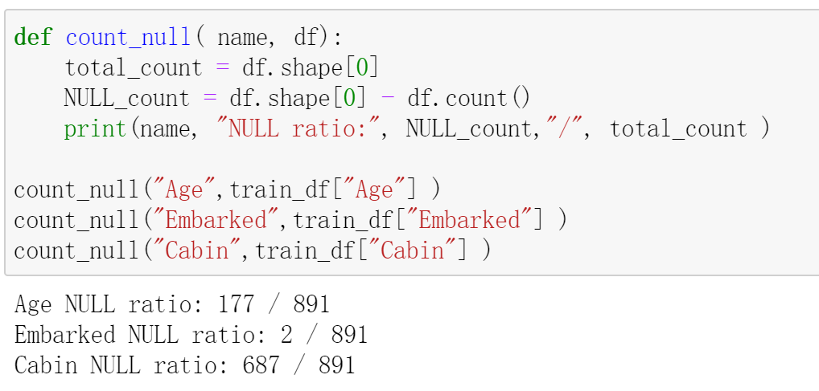
数据探索与数据预处理(2)EDA_titanic
空值的比例

Slide 8
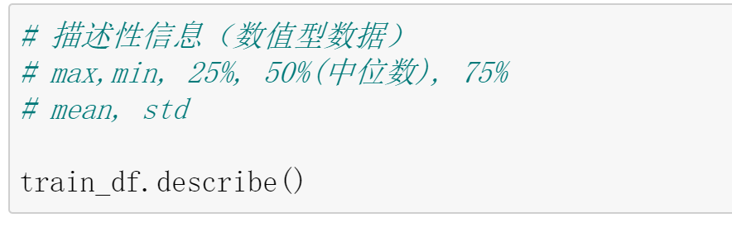
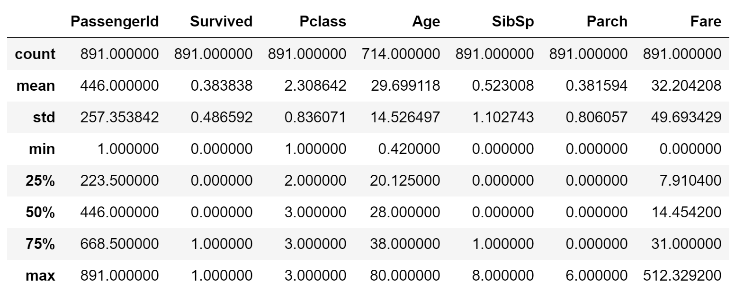
数据探索与数据预处理(2)EDA_titanic
描述性统计信息：max/min/4分位点/中位数/mean/std

Slide 9
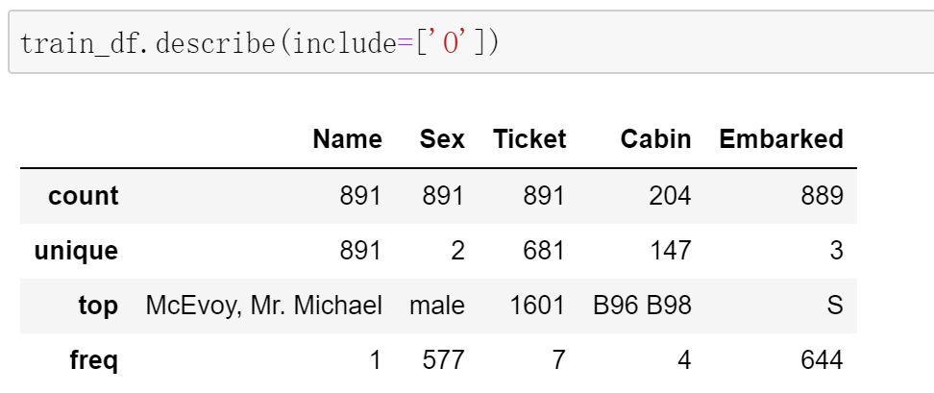
数据探索与数据预处理(2)EDA_titanic
描述性统计信息
其它字段
count计数, unique唯一值数量, top值即最高频率的值, 及其frequency频率
比如，性别的唯一值有男/女，top是male，有577个

Slide 10
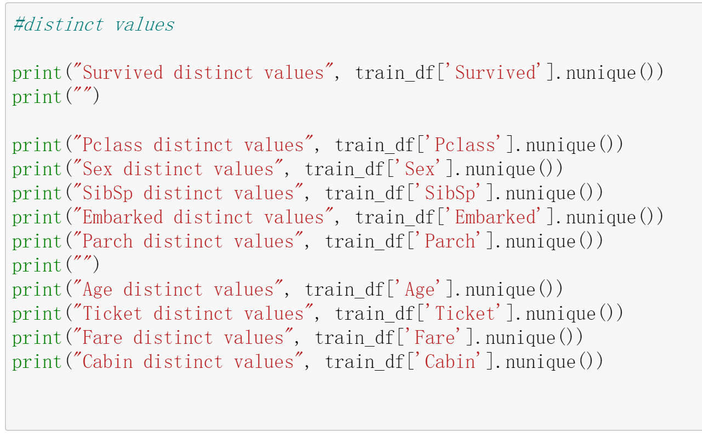
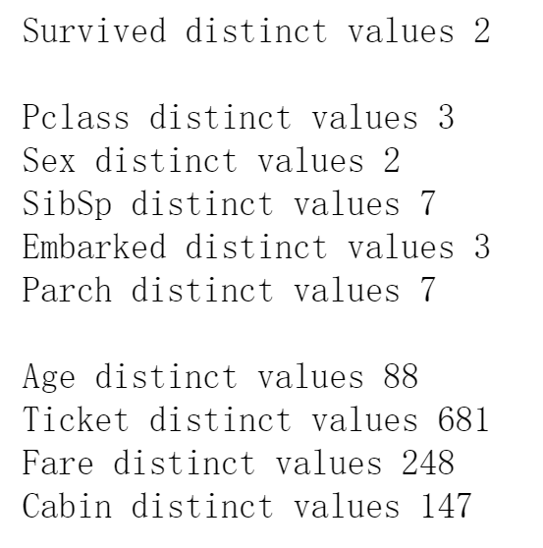
数据探索与数据预处理(2)EDA_titanic
字段的distinct values
可能是类别型
可能是数值型
需要根据字段取值具体分析，比如ticket就是票根号而已，它取值多，但不是数值型，可以看作类别型

Slide 11
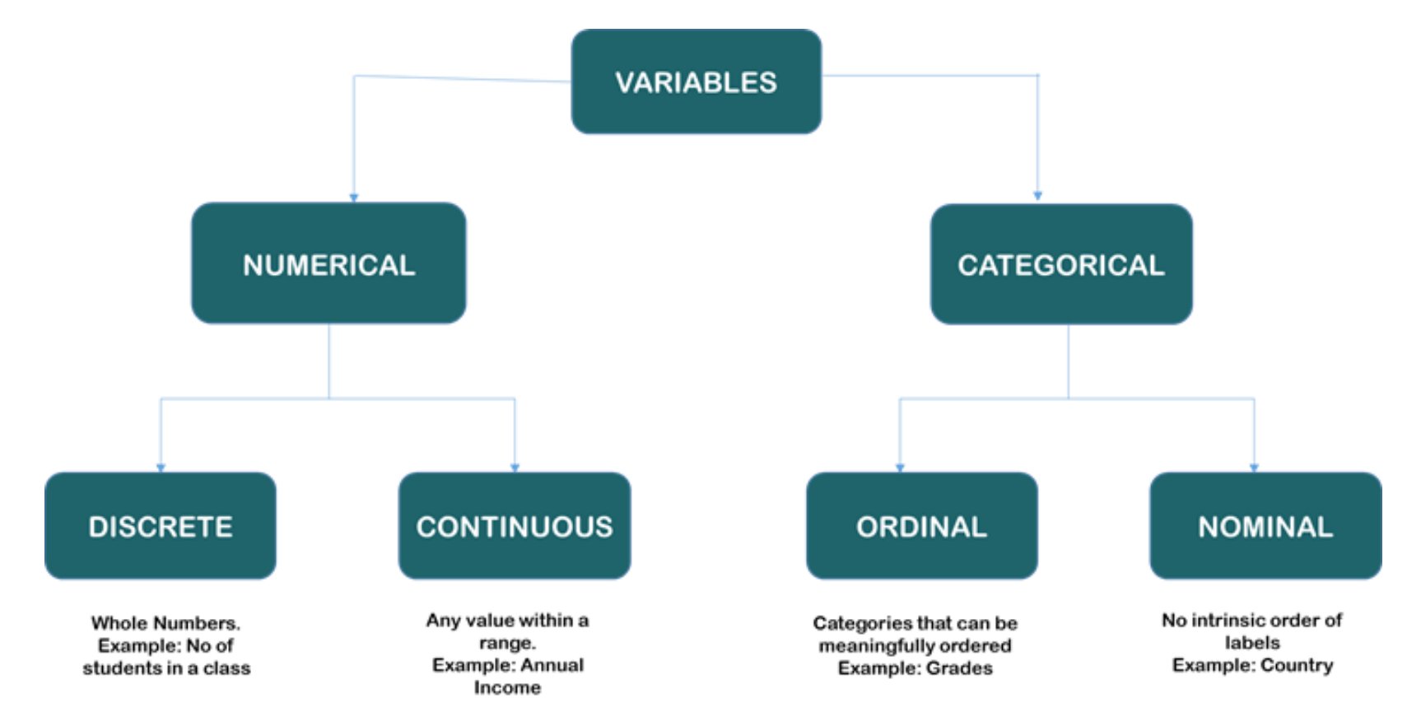
数据探索与数据预处理(2)EDA_titanic
变量类型
离散(整数值) 连续(实数值)
有序 无序

Slide 12
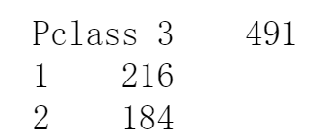
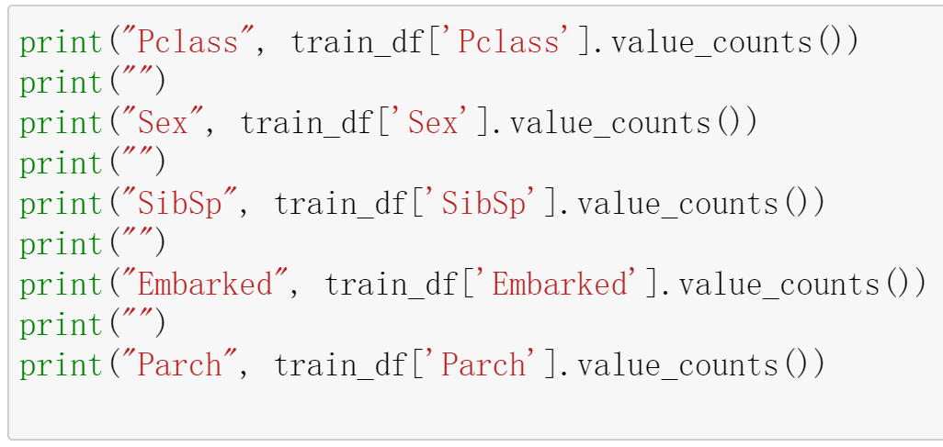
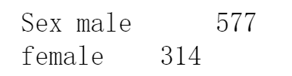
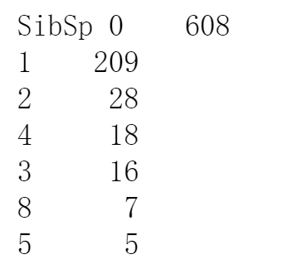
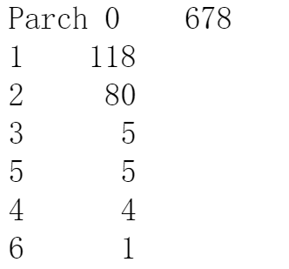
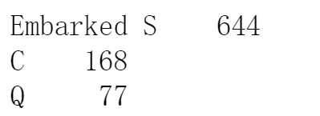
数据探索与数据预处理(2)EDA_titanic
Distinct values数量较少的字段的values

Slide 13

数据探索与数据预处理(2)EDA_titanic

Slide 14
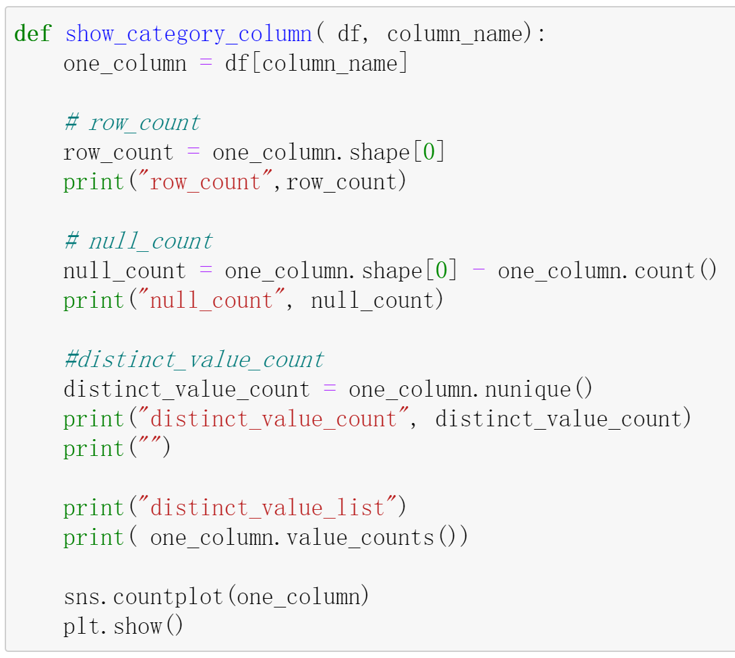
数据探索与数据预处理(2)EDA_titanic
类别型（可能）字段的信息展示
Row count, null count, distinct value count, distinct value list,
histogram

Slide 15
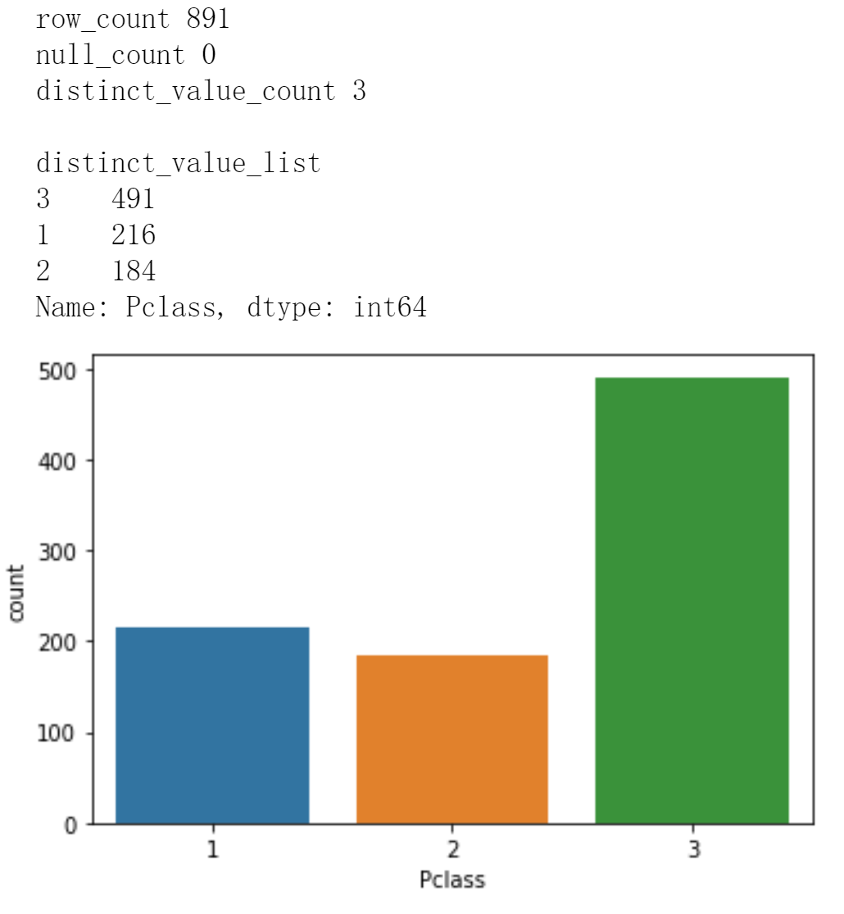
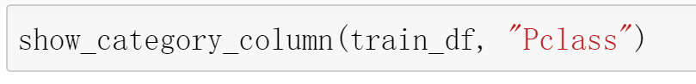
数据探索与数据预处理(2)EDA_titanic
类别型（可能）字段的信息展示
Row count, null count, distinct value count, distinct value list,
histogram
Pclass（客舱类别）

Slide 16
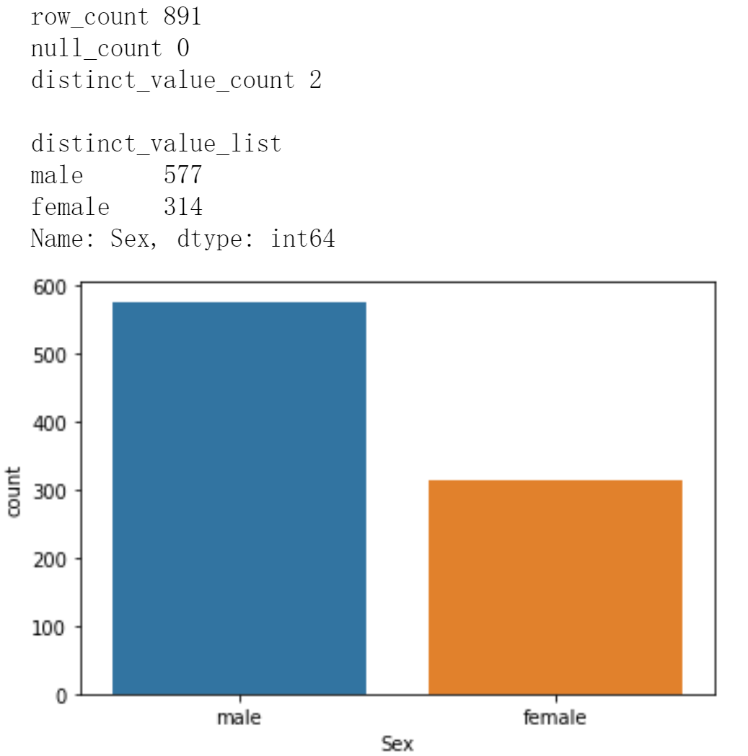
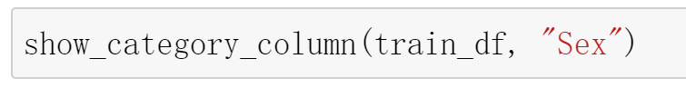
数据探索与数据预处理(2)EDA_titanic
类别型（可能）字段的信息展示
Row count, null count, distinct value count, distinct value list,
histogram
性别

Slide 17
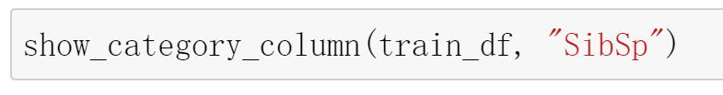
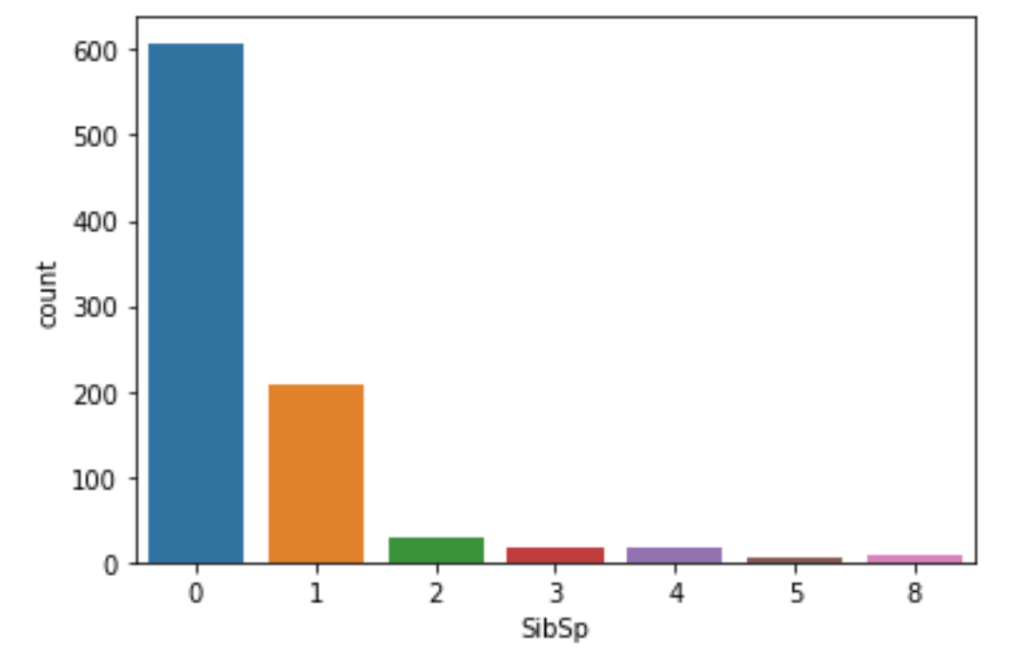
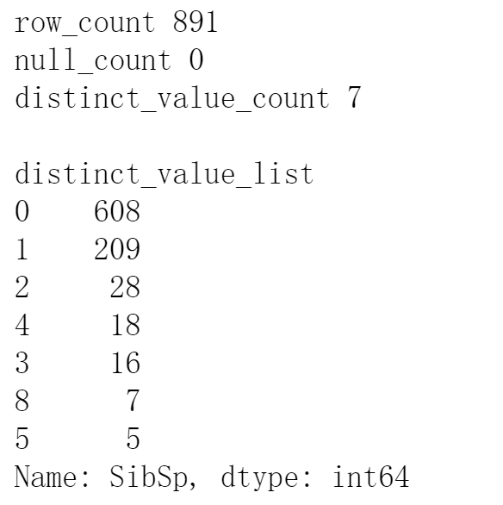
数据探索与数据预处理(2)EDA_titanic
类别型（可能）字段的信息展示
Row count, null count, distinct value count, distinct value list,
histogram
SibSp：描述了泰坦尼克号上与乘客同行的兄弟姐妹（Siblings）和配偶（Spouse）数目

Slide 18
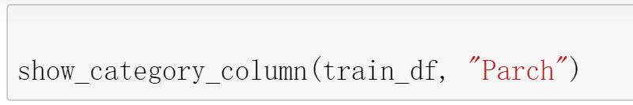
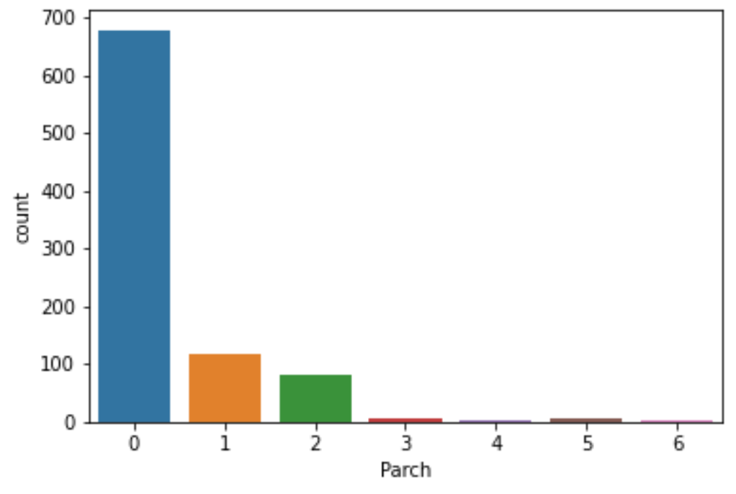
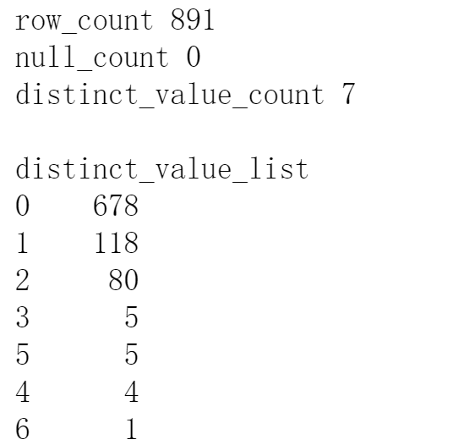
数据探索与数据预处理(2)EDA_titanic
类别型（可能）字段的信息展示
Row count, null count, distinct value count, distinct value list,
histogram
Parch：描述了泰坦尼克号上与乘客同行的家长（Parents）和孩子（Children）数目

Slide 19
数据探索与数据预处理(2)EDA_titanic

Slide 20
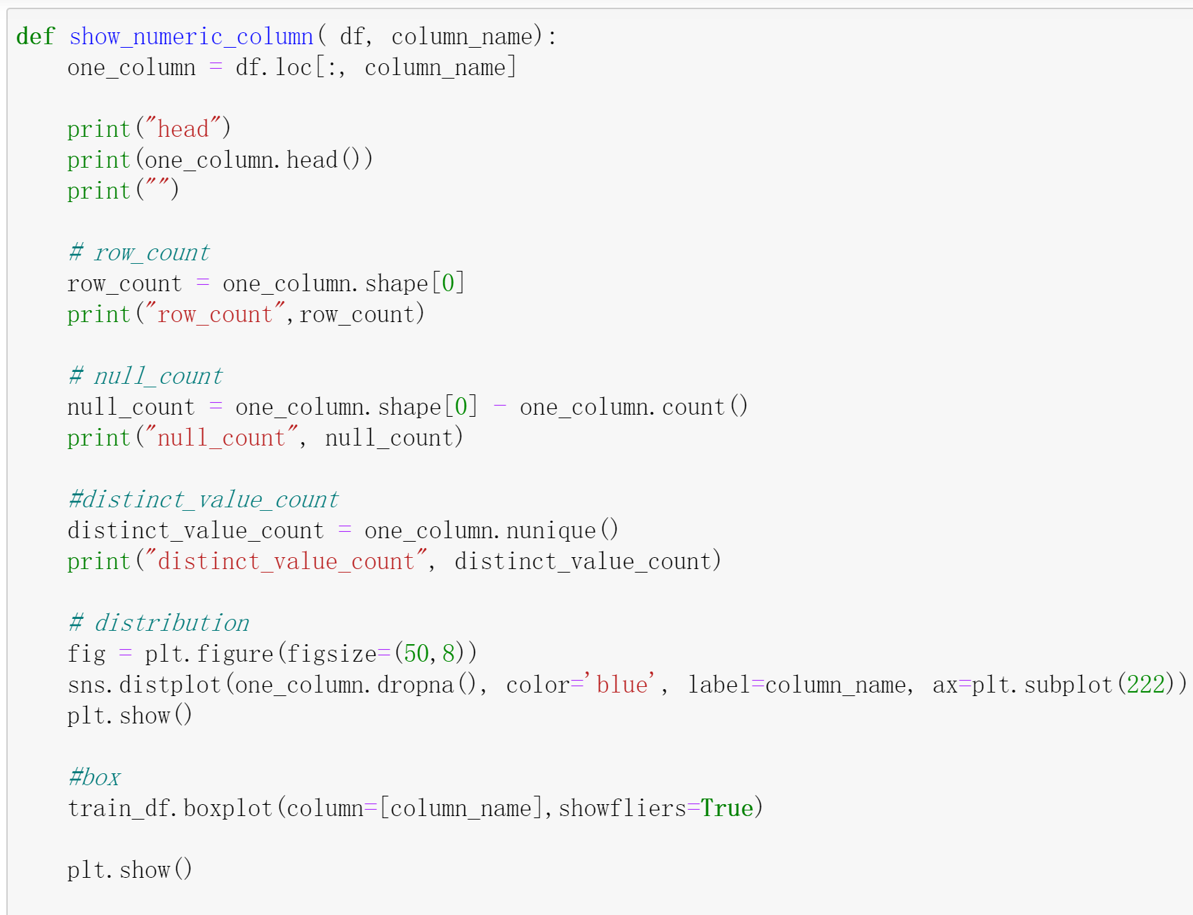
数据探索与数据预处理(2)EDA_titanic
数值型（可能）字段的信息展示
Head, row count, null count, distinct value count, density, box plot

Slide 21
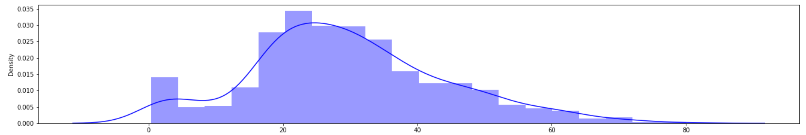
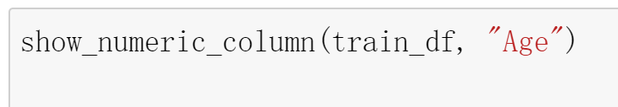
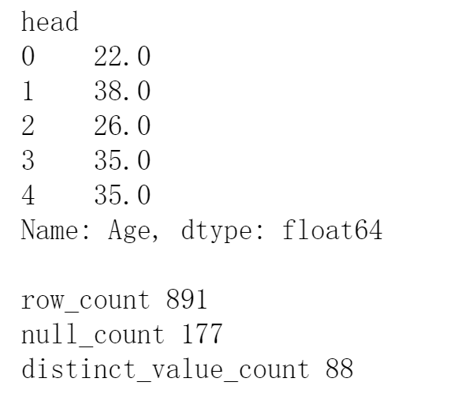
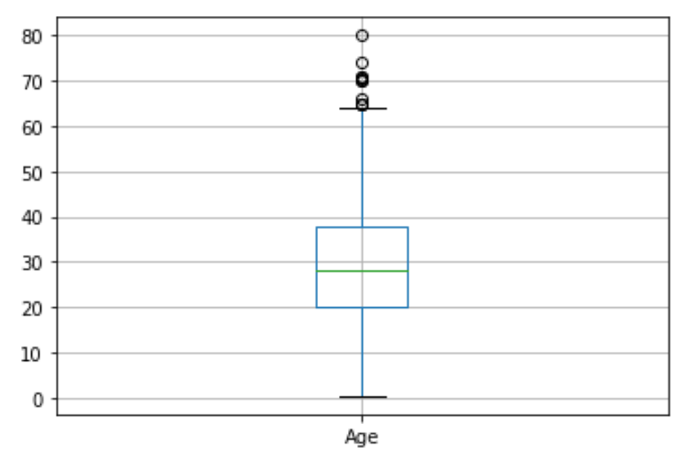
数据探索与数据预处理(2)EDA_titanic
数值型（可能）字段的信息展示
Head, row count, null count, distinct value count, density, box plot
Age（年龄）

Slide 22
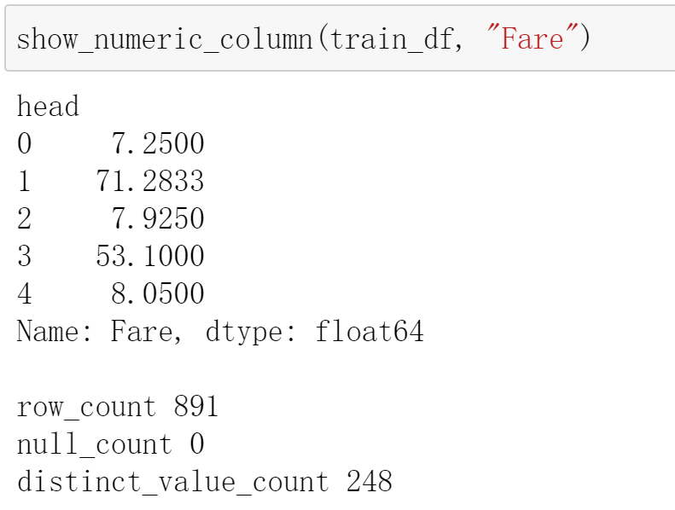
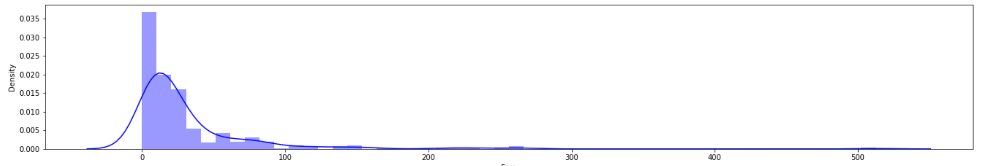
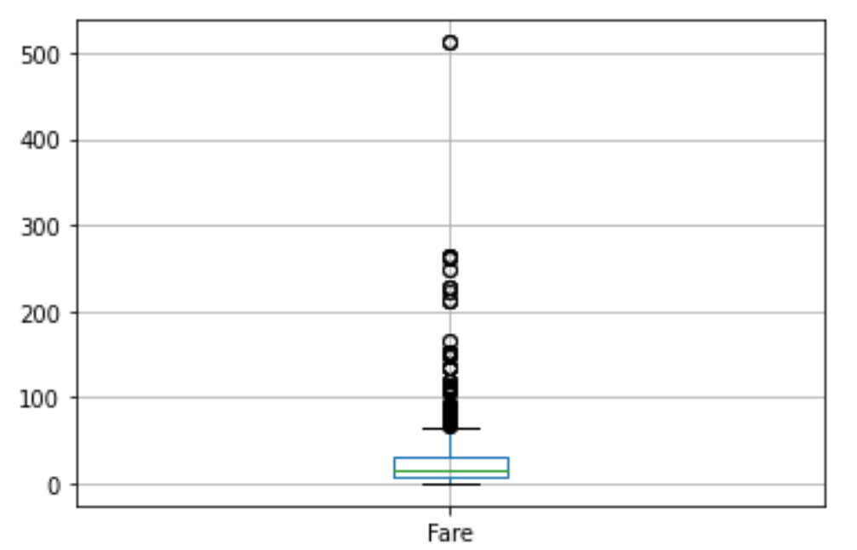
数据探索与数据预处理(2)EDA_titanic
数值型（可能）字段的信息展示
Head, row count, null count, distinct value count, density, box plot
Fare（乘客费用）

Slide 23
数据探索与数据预处理(2)EDA_titanic

Slide 24
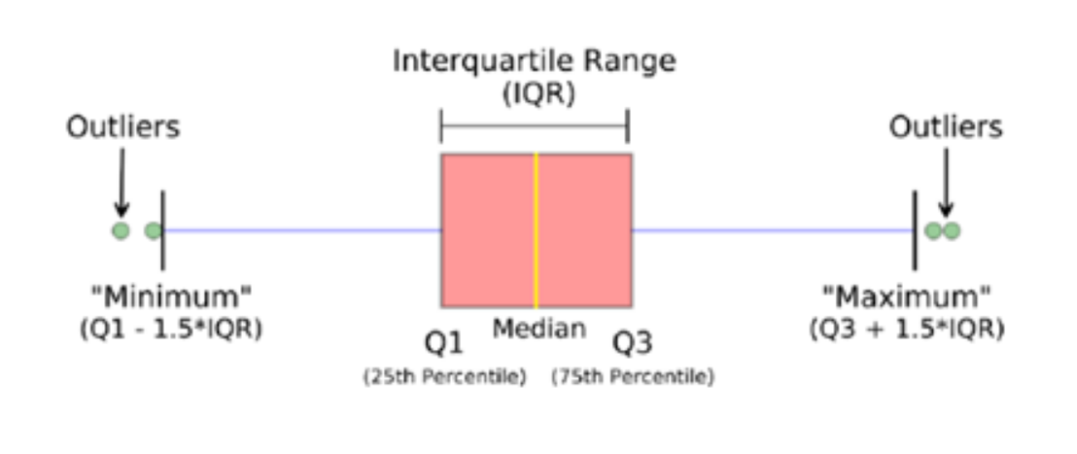
数据探索与数据预处理(2)EDA_titanic
异常值检测

Slide 25
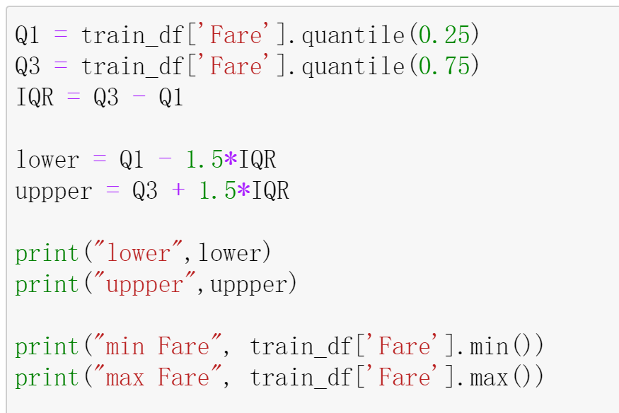
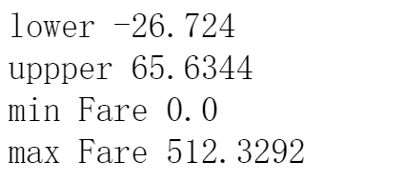
数据探索与数据预处理(2)EDA_titanic
异常值检测
Fare（乘客费用）

Slide 26
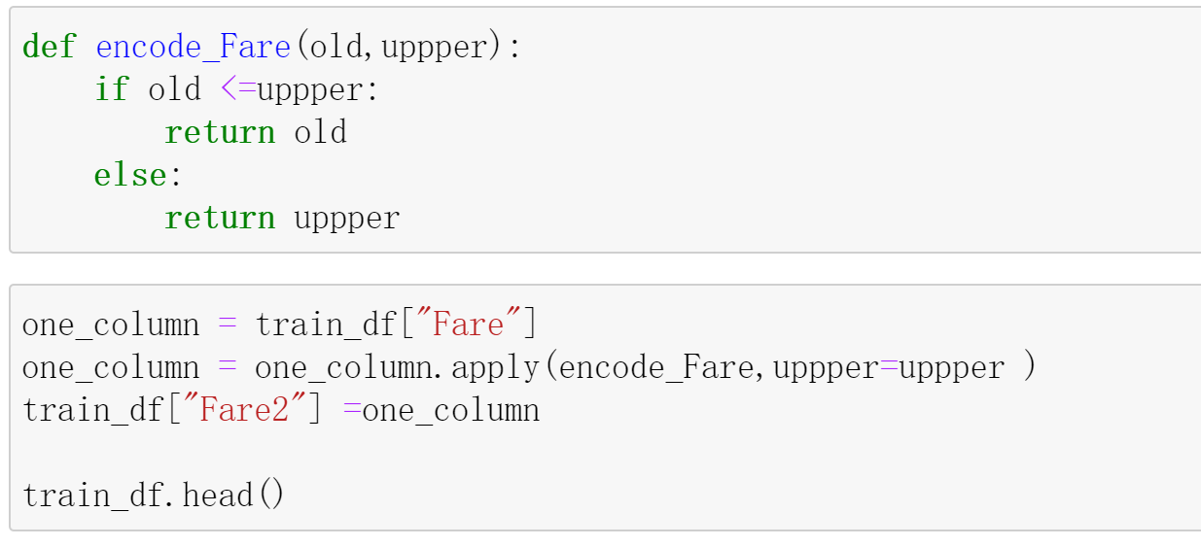
数据探索与数据预处理(2)EDA_titanic
异常值检测
异常值处理，这里把Fare>upper的都置为upper

Slide 27
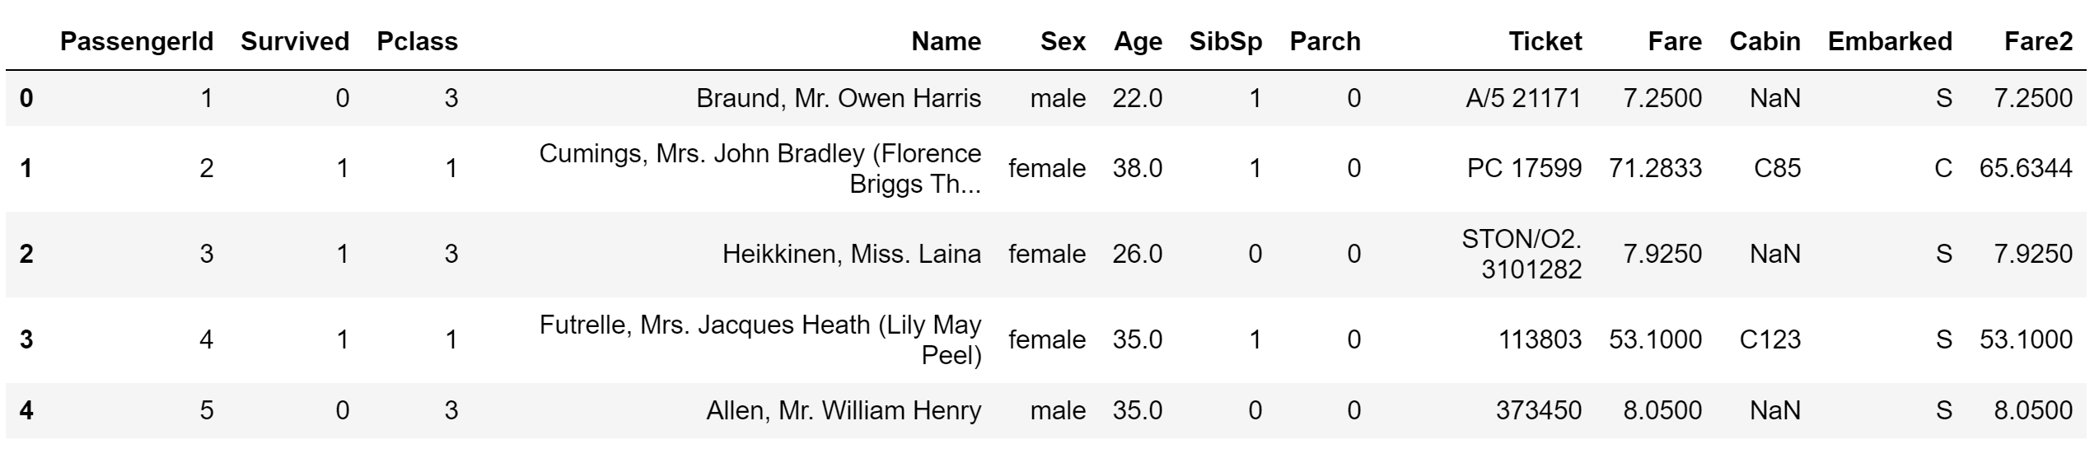
数据探索与数据预处理(2)EDA_titanic
异常值检测
异常值处理，这里把Fare>upper的都置为upper
原值为71.2833

Slide 28
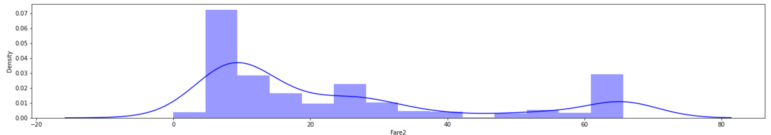
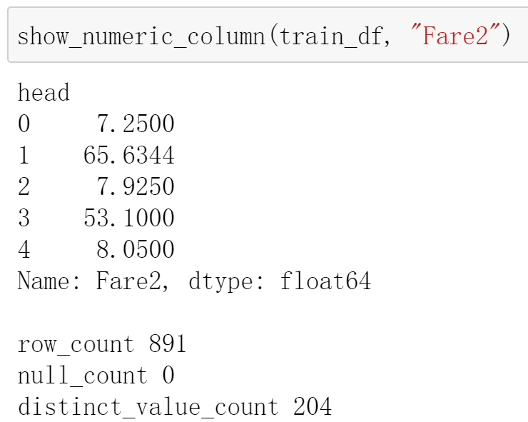
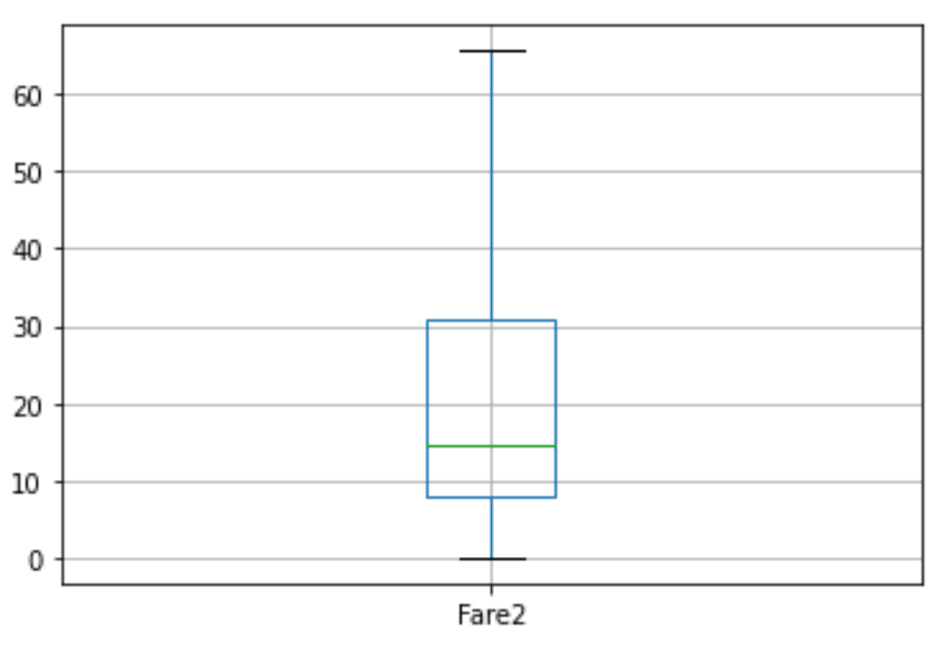
数据探索与数据预处理(2)EDA_titanic
异常值检测
异常值处理，这里把Fare>upper的都置为upper
在看看分布和box plot
异常值被剔除

Slide 29
数据探索与数据预处理(2)EDA_titanic

Slide 30
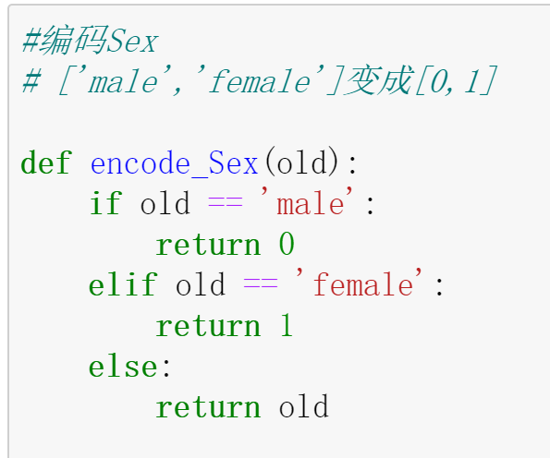
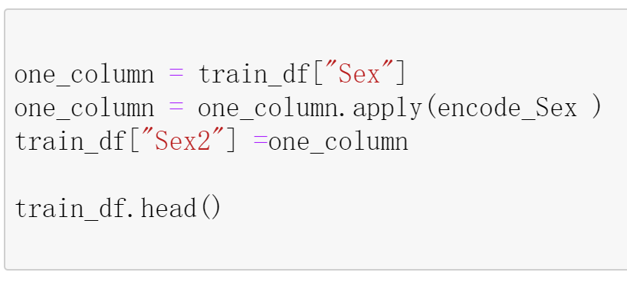

数据探索与数据预处理(2)EDA_titanic
字段编码

Slide 31
数据探索与数据预处理(2)EDA_titanic

Slide 32

数据探索与数据预处理(2)EDA_titanic
缺失值处理
Embarked（登船港口）
C：Cherbourg瑟堡
Q：Queenstown
S：Southampton

Slide 33



数据探索与数据预处理(2)EDA_titanic
缺失值处理
继续对其进行编码

Slide 34

数据探索与数据预处理(2)EDA_titanic
缺失值处理
替换为中位数

Slide 35
数据探索与数据预处理(2)EDA_titanic

Slide 36



数据探索与数据预处理(2)EDA_titanic
离散化处理

Slide 37

数据探索与数据预处理(2)EDA_titanic
离散化处理

Slide 38
数据探索与数据预处理(2)EDA_titanic

Slide 39


数据探索与数据预处理(2)EDA_titanic
标准化、规范化处理
Min max scaler

Slide 40


数据探索与数据预处理(2)EDA_titanic
标准化、规范化处理
Standard Scaler

Slide 41

数据探索与数据预处理(2)EDA_titanic
标准化、规范化处理
自行实现Standard Scaler
结果一样

Slide 42
数据探索与数据预处理(2)EDA_titanic

Slide 43

数据探索与数据预处理(2)EDA_titanic
类别型变量和目标变量的关系
不同自变量取值下
目标变量survived的比例
了解离散字段
和存活率的关系

Slide 44

数据探索与数据预处理(2)EDA_titanic
类别型变量和目标变量的关系
不同自变量取值下
目标变量survived的比例
构造target_name字段

Slide 45

数据探索与数据预处理(2)EDA_titanic
类别型变量和目标变量的关系
不同自变量取值下
目标变量survived的比例
不同船舱（客舱）的存活率不一样
该变量具有解释作用
Pclass（客舱类别）

Slide 46

数据探索与数据预处理(2)EDA_titanic
类别型变量和目标变量的关系
不同自变量取值下
目标变量survived的比例
女性存活率高/男性存活率低
性别对存活率是有解释作用的
Sex（性别）

Slide 47

数据探索与数据预处理(2)EDA_titanic
类别型变量和目标变量的关系
不同自变量取值下
目标变量survived的比例
不同SibSp对存活率的影响如何？
SibSp：描述了泰坦尼克号上与乘客同行的兄弟姐妹（Siblings）和配偶（Spouse）数目

Slide 48

数据探索与数据预处理(2)EDA_titanic
类别型变量和目标变量的关系
不同自变量取值下
目标变量survived的比例
不同Embarked对存活率的影响如何？
Embarked（登船港口）
C：Cherbourg
Q：Queenstown
S：Southampton

Slide 49

数据探索与数据预处理(2)EDA_titanic
类别型变量和目标变量的关系
不同自变量取值下
目标变量survived的比例
不同Parch对存活率的影响如何？
Parch：描述了泰坦尼克号上与乘客同行的家长（Parents）和孩子（Children）数目

Slide 50
数据探索与数据预处理(2)EDA_titanic

Slide 51

数据探索与数据预处理(2)EDA_titanic
数值型变量和目标变量的关系
不同目标变量取值的时候
自变量的分布、boxplot
了解数值字段
和存活率的关系

Slide 52


数据探索与数据预处理(2)EDA_titanic
数值型变量和目标变量的关系
不同目标变量取值的时候
自变量的分布、boxplot
Age（年龄）
1. 存活者/死亡者的Age分布
2. 存活者/死亡者的Age boxplot
有差别，表示有解释作用

Slide 53


数据探索与数据预处理(2)EDA_titanic
数值型变量和目标变量的关系
不同目标变量取值的时候
自变量的分布、boxplot
Fare（乘客费用）
1. 存活者/死亡者的Fare分布
2. 存活者/死亡者的Fare boxplot
有差别，表示有解释作用

Slide 54
数据探索与数据预处理(2)EDA_titanic

Slide 55


数据探索与数据预处理(2)EDA_titanic
单变量（数值型）和目标变量的关系
Age（年龄）
Survived和Not survived的旅客的年龄分布，有差别，但是差别不大

Slide 56


数据探索与数据预处理(2)EDA_titanic
单变量（数值型）和目标变量的关系
Fare（乘客费用）
去掉一个离群的Fare，Survived和Not survived的旅客的Fare分布有差别，但是差别不大

Slide 57


数据探索与数据预处理(2)EDA_titanic
多变量（数值型）和目标变量的关系
Age和Fare结合， Survived和Not survived有差别

Slide 58
数据探索与数据预处理(2)EDA_titanic

Slide 59

数据探索与数据预处理(2)EDA_titanic
分类问题——尝试分类模型
切下数字字段

Slide 60

数据探索与数据预处理(2)EDA_titanic
分类问题——尝试分类模型
显示字段间的相关性

Slide 61

数据探索与数据预处理(2)EDA_titanic
分类问题——尝试分类模型
显示字段间的相关性（相关性阈值）
和survived相关性高

Slide 62
数据探索与数据预处理(2)EDA_titanic

Slide 63

数据探索与数据预处理(2)EDA_titanic
构造数据集，尝试训练模型
逻辑斯蒂回归模型

Slide 64

数据探索与数据预处理(2)EDA_titanic
构造数据集，尝试训练模型
决策树模型

Slide 65

数据探索与数据预处理(2)EDA_titanic
构造数据集，尝试训练模型
K最近邻模型

